Slide 1
Задачи по генетике в ЕГЭ
Подкаст ФИПИ по задачам №28 https://rutube.ru/video/83963f7f853c348f7d92fd09598cec30/ https://rutube.ru/video/be2a4085ca73e7029666be157aca26e4/

Slide 2
Требования к оформлению
1) Наличие формулы первого скрещивания с указанием генотипов и фенотипов родительских особей, типов гамет, генотипов и фенотипов гибридов первого поколения.
2) Наличие формулы второго скрещивания с указанием генотипов и фенотипов родительских особей, типов гамет, генотипов и фенотипов гибридов второго (первого) поколения.
Оформление должно содержать элементы классической генетической символики
3) Наличие ответа на поставленный вопрос.

Slide 3
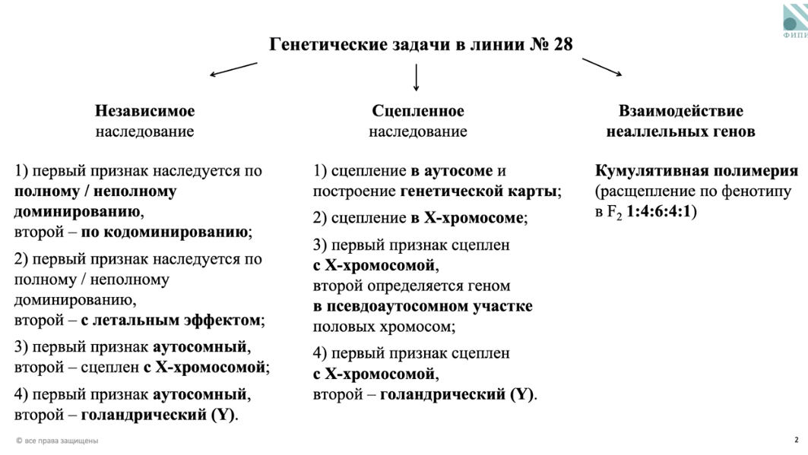

Slide 4
Легенда:
А – цвет
В - форма
Формулы скрещиваний
×
P
♀
АА BB
♂
аа bb
Кр Ов
Ж Дл
G
АВ
а b
F₁
A а B b
Кр Ов
АВ
Аb
aВ
ab
G
А_ B_ аа B_ A_ bb аа bb
F₂
Кр Ов
Ж Ов
Кр Дл
Ж Дл
9 : 3 : 3 : 1

Slide 5
Объяснения
В ответе при отсутствии объяснения результатов скрещивания высший балл не присваивается даже в случае правильного решения задачи.
• Если в задаче требуется указать закон наследственности, то должно быть указано его название.
• Если в ответе указан номер закона или автор (1 закон, закон Менделя, закон Моргана), то ответ не принимается как верный и балл не выставляется.
При этом если сразу проявляется несколько законов или явлений, описывать желательно ВСЕ.

Slide 6
Объяснения
единообразие гибридов (все дети получились идентичными по генотипу и фенотипу)
В скрещивании наблюдается закон единообразия гибридов первого поколения, так как все получившиеся гибриды идентичны по генотипу и фенотипу
расщепление по двум признакам (дигибридное скрещивание) без сцепления генов
Проявляется закон независимого наследования признаков, так как гены расположены в разных парах гомологичных хромосом

Slide 7
Объяснения
Если используется анализирующее скрещивание (aa или aabb):
В скрещивании было использовано анализирующее скрещивание — с рецессивной гомозиготой (дигомозиготой), которое производится для определения генотипа особи с доминантными признаками
Если неполное доминирование
Часть потомства (или всё потомство) имеет промежуточный признак, так как доминантный аллель не полностью подавляет рецессивный, возникает явление неполного доминирования

Slide 8
Объяснения
Если есть гибель эмбрионов (летальный аллель)
Фенотипическое расщепление в потомстве связано с гибелью эмбрионов с генотипом АА (или Аа, или аа)
Если есть полное сцепление генов, без нарушения
Проявляется закон сцепленного наследования генов, гены полностью сцеплены, так как находятся близко на одной паре гомологичных хромосом, кроссинговера не происходит

Slide 9
Объяснения
Если есть неполное сцепление генов, которое нарушается
Появление неравночисленных фенотипических групп связано с явлением неполного сцепления генов (нарушением сцепления)». Бо́льшая фенотипическая группа состоит из особей, которые образовались в результате сцепления генов. Меньшая группа состоит из рекомбинантных особей, образованных в результате слияния кроссоверных гамет.
Если есть сцепление с полом (с X-хромосомой)
Наблюдается наследование, сцепленное с полом, так как ген находится на X-хромосоме

Slide 10
Независимое наследование

Slide 11
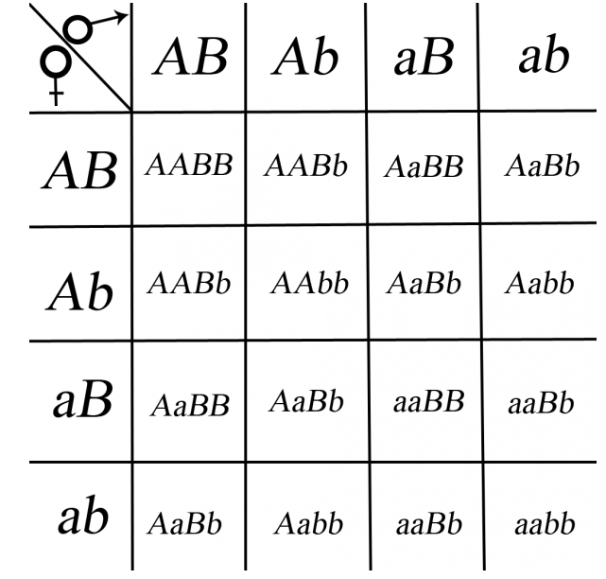
1.1. Все задачи на дигибридное скрещивание
×
F₁
A а B b
A а B b
Кр Ов
Кр Ов
АВ
Аb
aВ
ab
G
А_ B_ аа B_ A_ bb аа bb
F₂
Кр Ов
Ж Ов
Кр Дл
Ж Дл
9 : 3 : 3 : 1

Slide 12
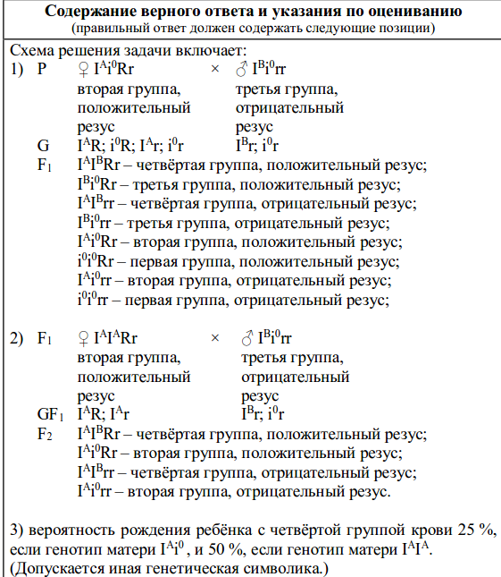
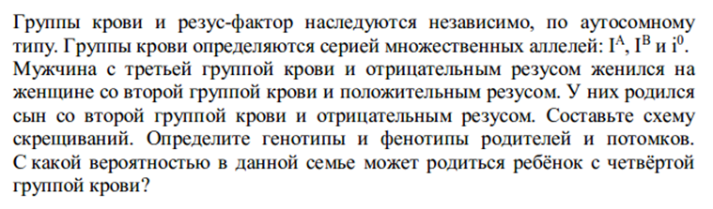
1.2. Первый признак наследуется по полному доминированию, второй – по кодоминированию.

Slide 13
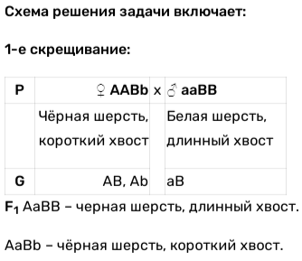
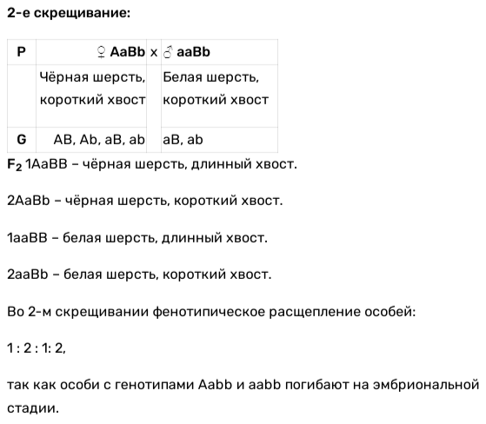
1.3. Первый признак наследуется по полному доминированию, второй – с летальным эффектом.
У мышей гены окраски шерсти и длины хвоста не сцеплены. Длинный хвост (В) развивается только у гомозигот, короткий хвост развивается у гетерозигот. Рецессивные гены, определяющие длину хвоста, в гомозиготном состоянии вызывают гибель эмбрионов. При скрещивании самок мышей с черной шерстью, коротким хвостом и самца с белой шерстью, длинным хвостом получено 50 % особей с черной шерстью и длинным хвостом, 50% – с черной шерстью и коротким хвостом. Во втором случае скрестили полученную самку с черной шерстью, коротким хвостом и самца с белой шерстью, коротким хвостом. Составьте схему решения задачи. Определите генотипы родителей, генотипы и фенотипы потомства в двух скрещиваниях, соотношение фенотипов во втором скрещивании. Объясните причину полученного фенотипического расщепления во втором скрещивании.

Slide 14
1.4. Задачи, в которых один признак аутосомный, а другой сцеплен с полом (крисс-кросс наследование)
Если неверно определён признак, сцепленный с Х-хромосомой, то решение не засчитывается и выставляется 0 баллов. Отсутствие в ответе и генотипа, и фенотипа, и пола потомства считается ошибкой, элемент не засчитывается.
Очень хорошо работает разбивание на два отдельных скрещивания
В том скрещивании, где нет единообразия потомков, посмотрите, каким признаком отличаются потомки разного пола по фенотипу. Тот признак, по которому они отличаются – будет сцеплен с полом (находиться в Х-хромосоме). Другой признак будет аутосомным.

Slide 15
У птиц женский пол гетерогаметен. У кур двух пород цыплята отличаются окраской пуха: цыплята первой породы имеют светлый пух, второй - чёрный. При скрещивании кур первой породы с гребнем и петухов второй породы без гребня в потомстве получены петушки с гребнем и светлым пухом и курочки с гребнем и чёрным пухом. При скрещивании кур второй породы без гребня и петухов первой породы с гребнем всё гибридное потомство было единообразным по указанным признакам. Составьте схемы скрещиваний. Определите генотипы родительских особей и генотипы, фенотипы, пол потомства в двух скрещиваниях. Объясните фенотипическое расщепление в первом скрещивании.
Р
♂
×
♀
♂
×
♀
Чер.БГ
Св.Гр
Св.Гр
Чер.БГ
ХХ
ХY
ХХ
ХY
F₁
♂ ХХ ♀ ХY
♀ ХХ ♂ ХY
Св.Гр
Чер. Гр
Все одинаковые

Slide 16
Р
♂
×
♀
♂
×
♀
БГ
Гр
Гр
БГ
ХХ
ХY
ХХ
ХY
F₁
♂ ХХ ♀ ХY
♀ ХХ ♂ ХY
Гр
Гр
Все одинаковые
Р
♂
×
♀
♂
×
♀
Чер.
Св.
Св.
Чер.
ХХ
ХY
ХХ
ХY
F₁
♂ ХХ ♀ ХY
♀ ХХ ♂ ХY
Св.
Чер.
Все одинаковые

Slide 17
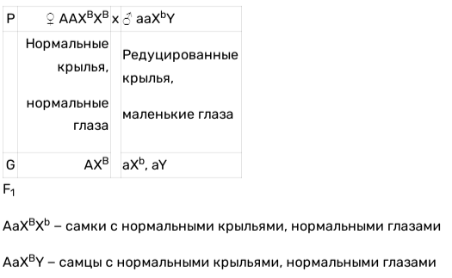
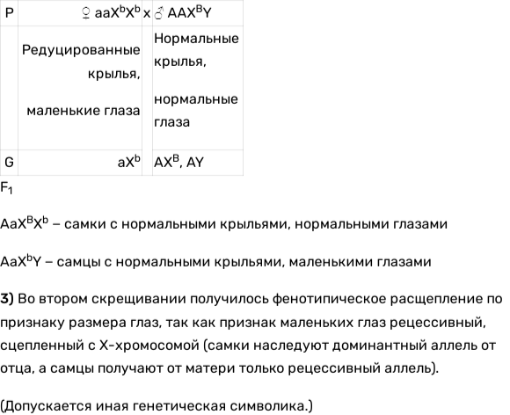
1.5. Первый признак аутосомный, второй – сцеплен с Х-хромосомой.
У дрозофилы гетерогаметным полом является мужской пол. При скрещивании самки дрозофилы с нормальными крыльями, нормальными глазами и самца с редуцированными крыльями, маленькими глазами все гибридное потомство было единообразным по форме крыльев и размеру глаз. При скрещивании самки дрозофилы с редуцированными крыльями, маленькими глазами и самца с нормальными крыльями, нормальными глазами в потомстве получились самки с нормальными крыльями, нормальными глазами и самцы с нормальными крыльями, маленькими глазами. Составьте схемы скрещиваний. Определите генотипы родительских особей, генотипы и фенотипы потомства в двух скрещиваниях, пол потомства в каждом скрещивании. Объясните фенотипическое расщепление во втором скрещивании.

Slide 18
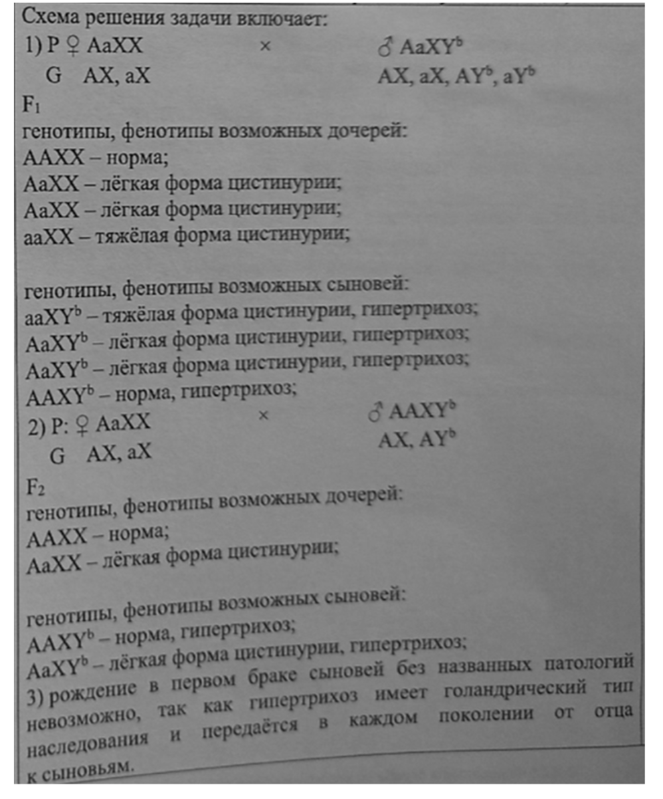
1.6. Первый признак аутосомный, второй – голандрический.
У человека цистинурия (наличие камней в почках) - аутосомно-рецессивное заболевание (тяжёлая форма), которое может выражаться также лёгкой формой при неполном доминировании. Аллель гена гипертрихоза (оволосенение края ушной раковины) наследуется голандрически (наследование по гетерогаметному полу). Женщина с лёгкой формой цистинурии вышла замуж за мужчину с лёгкой формой цистинурии и гипертрихозом. Родившаяся в этом браке дочь с лёгкой формой цистинурии вышла замуж за мужчину без цистинурии и с гипертрихозом.
Определите генотипы родителей и генотипы, фенотипы, пол возможного потомства в двух браках. Возможно ли рождение в первом браке сыновей без названных патологий? Ответ поясните.

Slide 19
2. Задачи на сцепленное наследование генов в аутосоме

Slide 20
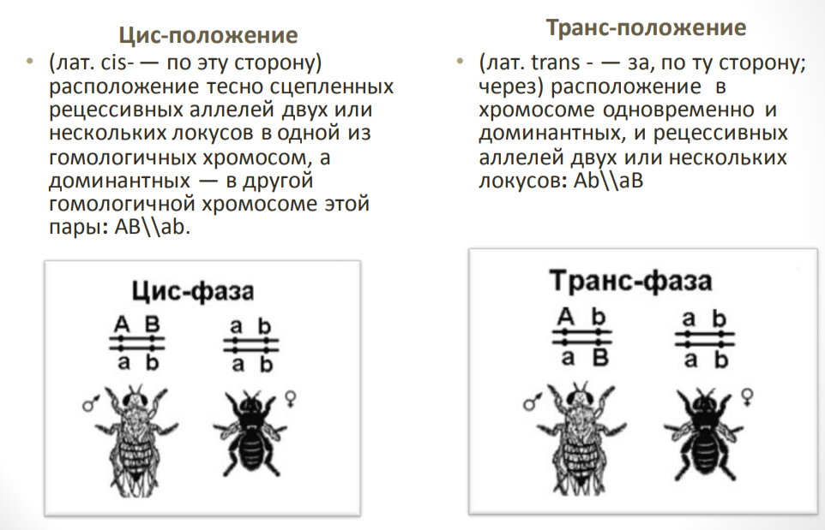

Slide 21
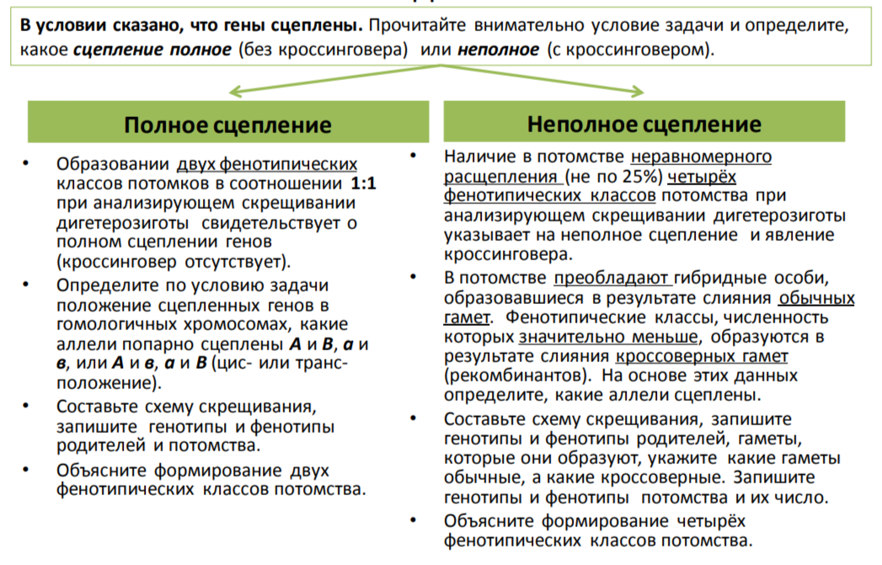

Slide 22
В условии не сказано, что гены сцеплены
1.Прочитайте внимательно условие задачи, на явление сцепления будут указывать:
• неравномерное расщепление (не по 25%) фенотипических классов потомства при анализирующем скрещивании дигетерозиготы (АаВв х аавв);
• образовании двух фенотипических классов потомков в соотношении 1:1 при анализирующем скрещивании дигетерозиготы (АаВв х аавв).
2. Определите по условию задачи доминантные и рецессивные гены, положение сцепленных генов в гомологичных хромосомах, какие аллели попарно сцеплены А и В, а и в, или А и в, а и В(цис- или транс-положение).

Slide 23
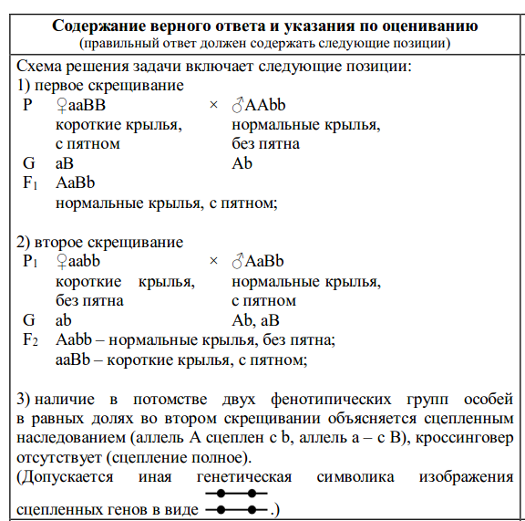
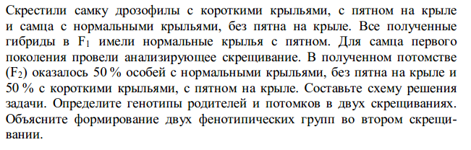
2.1.Полное сцепление (без кроссинговера)

Slide 24
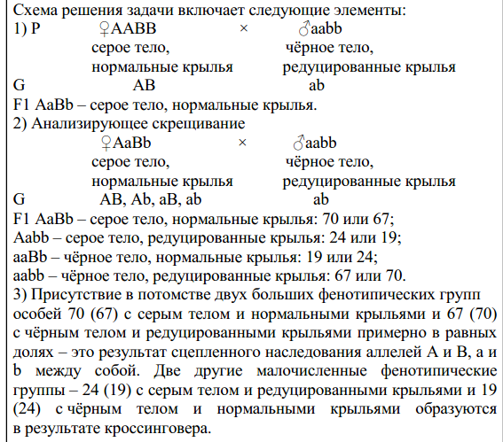
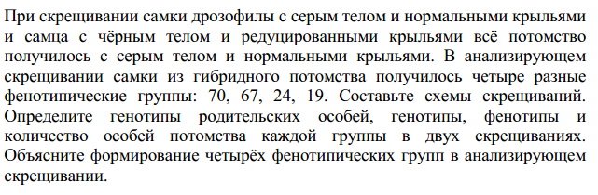
2.2. Не полное сцепление (нарушается кроссинговером).

Slide 25
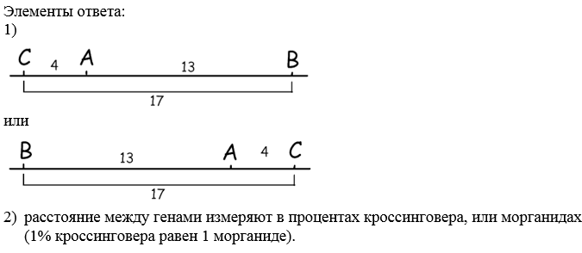
2.3. Хромосомные карты

Slide 26
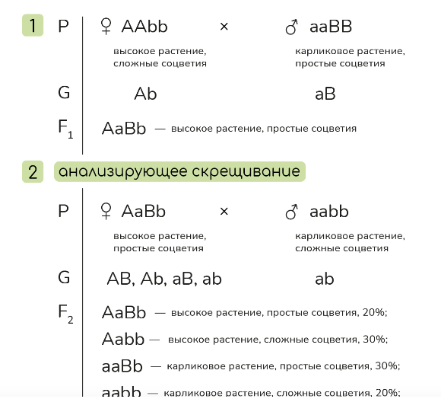
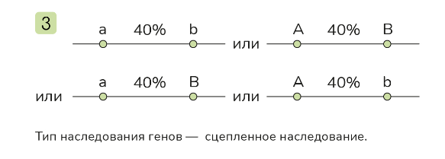
При скрещивании высокого растения томата со сложными соцветиями и карликового растения с простыми соцветиями все потомство получилось высокое с простыми соцветиями. В анализирующем скрещивании гибридного потомства получилось четыре разные фенотипические группы, две из них составили по 20% от общего количества потомков. Составьте схемы скрещиваний. Укажите генотипы, фенотипы родительских особей и генотипы, фенотипы, долю каждой группы потомков в анализирующем скрещивании. Постройте генетическую карту для указанных выше генов, укажите на ней местоположение каждого гена и расстояние (в %) между ними. Определите тип наследования генов указанных выше признаков.

Slide 27
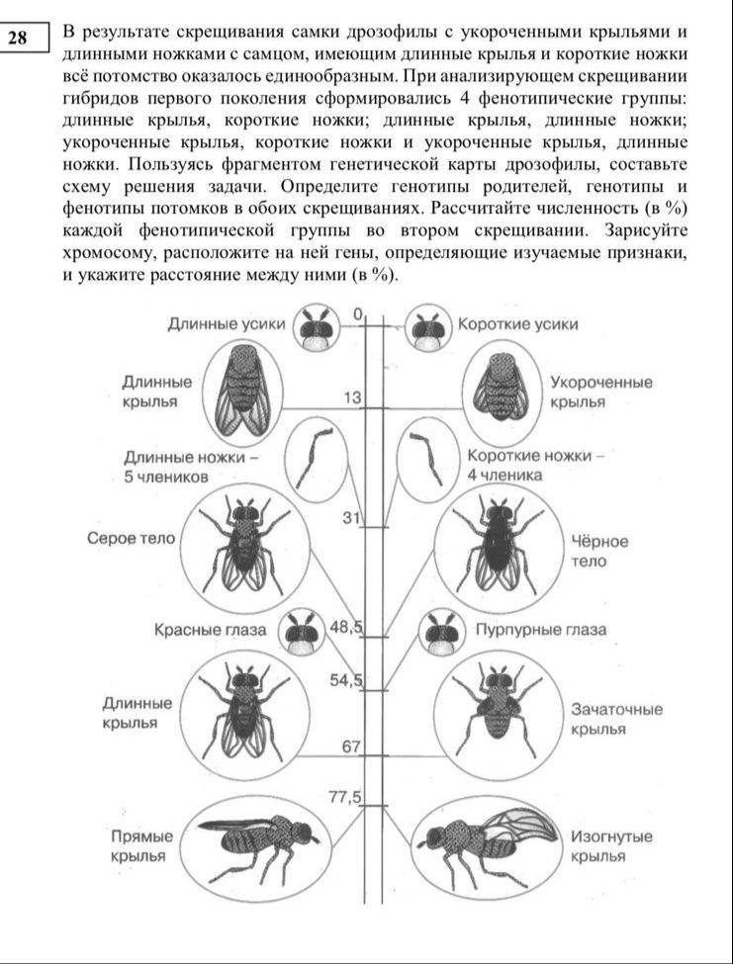

Slide 28
3. Сцепленное с полом наследование

Slide 29
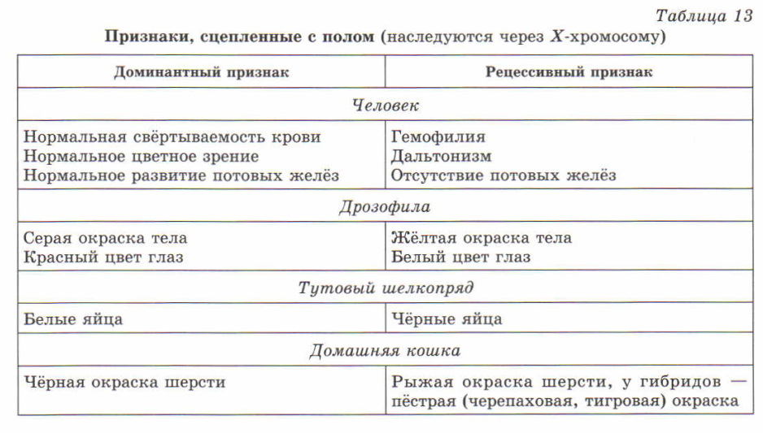
Признаки, которые надо знать

Slide 30
3.1. Сцепление двух генов с Х-хромосомой
Оба аллеля пишутся на одной Х-хромосоме
Х^{ab} Х^{AB}
На Y-хромосоме нет таких аллелей
Х^{ab} Y

Slide 31
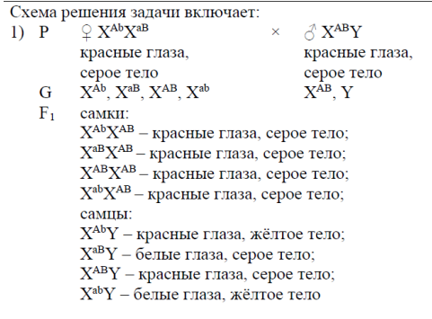
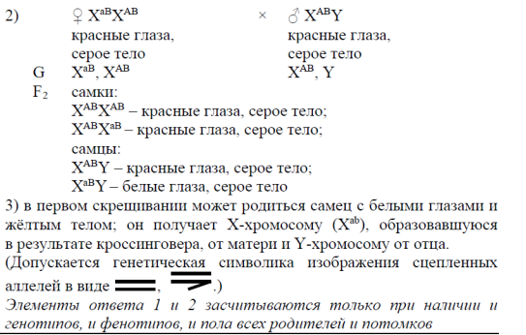
У дрозофилы гетерогаметный пол – мужской. Между генами цвета глаз и окраски тела происходит кроссинговер. Скрестили самку дрозофилы с красными глазами и серым телом, один из родителей которой имел белые глаза, а другой – жёлтое тело, с самцом с красными глазами и серым телом. Полученная от этого скрещивания моногомозиготная самка с красными глазами и серым телом была скрещена с самцом с красными глазами и серым телом. В потомстве от этого скрещивания наблюдались мухи с белыми глазами. Составьте схему решения задачи. Укажите генотипы, фенотипы родителей и генотипы, фенотипы и пол потомства в двух скрещиваниях. Возможно ли появление в потомстве от первого скрещивания мухи с белыми глазами и жёлтым телом? Ответ поясните.

Slide 32
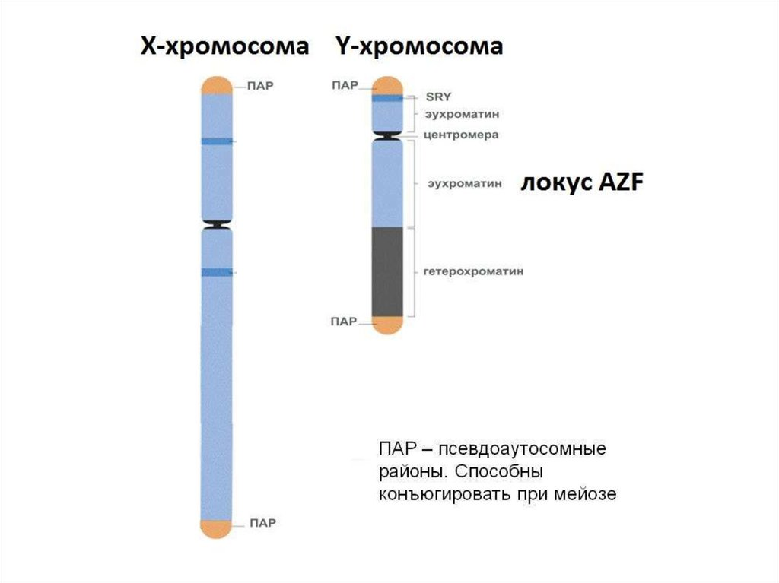
3.2. Псевдоаутосомные участки Х- и У-хромосом
На Y-хромосоме появляется один из аллелей
Х^{ab} Yª

Slide 33



Псевдоаутосомное рецессивное
наследование + сцепленное с
полом
РЕШЕНИЕ ЗАДАЧ
Задача № 1
Х^{А}
Y^{А}
Нормальное развития скелета
Х^{В}
здоров
Х^{а}
Y^{а}
Нарушение развития скелета
Х^{b}
ихтиоз
Р X^{аb} X^{аb} x X^{аВ}Y^{А}
нарушение разв. скелета здоров
ихтиоз
G X^{аb} X^{аВ} Y^{А}
Х^{АВ} Yª
F X^{aB}X^{ab} X^{AB} X^{ab} X^{ab}Y^{A} X^{ab}Y^{а}
1)
некроссоверные гаметы
кроссоверные гаметы
Нарушение разв.
скелета, здорова
Нормальный
скелет,здорова
Нормальный
скелет, ихтиоз
Нарушение разв.
скелета, ихтиоз

Slide 34


РЕШЕНИЕ ЗАДАЧ
Псевдоаутосомное рецессивное
наследование + голандрическое
Задача № 2
Х^{А}
Y^{А}
нормальный скелет
Y^{b}
перепонка на ногах
Х^{а}
Y^{а}
аномалии скелета
1) Р ♀X^{а}Xª × ♂X^{A}Y^{ab}
аномалии скелета, нормальный скелет,
нет перепонки на ногах перепонка на ногах
G Х^{а} Х^{А} Y ^{аb} некроссоверные
Х^{а} Y^{Ab} кросссоверные
F1 X^{А}X^{а}–♀, нормальный скелет, нет перепонки на ногах
X^{а}X^{а}–♀, аномалии скелета, нет перепонки на ногах
X^{а}Y^{ab}–♂, аномалии скелета, перепонка на ногах
XªY^{AB}–♂, нормальный скелет, перепонка на ногах

Slide 35
4. Задачи на полимерию.
Полимерия — это тип взаимодействия неаллельных генов, при котором несколько разных пар генов (обычно обозначаются одинаковыми буквами с индексами или разными заглавными/строчными буквами, например A₁A₁A₂A₂) влияют на один и тот же признак (например, цвет кожи, рост, окраску зерен пшеницы).
Чем больше доминантных аллелей в генотипе, тем сильнее проявляется признак.

Slide 36
Пример
Виды полимерии:
Кумулятивная (доминантная) полимерия.
Действие генов суммируется: чем больше доминантных аллелей, тем интенсивнее выражен признак.
Пример: окраска зерен пшеницы (от белой при a₁a₁a₂a₂ до темно-красной при A₁A₁A₂A₂) или пигментация кожи.
Некумулятивная (недоминантная) полимерия.
Признак проявляется одинаково вне зависимости от того, сколько именно доминантных генов находится в генотипе (достаточно хотя бы одного доминантного гена в любой паре).
Пример: наличие оперения у ног кур (A- или B- — пернатые ноги, aabb — голые).

Slide 37
Пошаговый алгоритм решения задачи
Внимательно прочитайте условие и определите тип полимерии:
  Сказано ли, что степень выраженности признака зависит от числа доминантных генов?
  Если да — это кумулятивная полимерия. Если признак либо есть (при любом числе доминантных аллелей), либо нет (только при a₁a₁a₂a₂) — это некумулятивная полимерия.
Запишите стандартное обозначение генов:
  Полимерные гены чаще всего записывают одинаковыми буквами с индексами (например: A₁, a₁ и A₂, a₂) либо разными буквами (например: A и B).
Определите генотипы родителей (P) по фенотипам:
  Если признак максимальный (темный цвет, высокий рост) — все аллели доминантные (A₁A₁A₂A₂).
  Если признак минимальный (белый цвет, отсутствие пигмента) — все аллели рецессивные (a₁a₁a₂a₂).
  Промежуточные варианты зависят от количества доминантных генов.
Составьте схему скрещивания:
  Запишите генотипы родительских особей.
  Определите типы гамет, которые они образуют.
  Сведите гаметы в решетку Пеннета (если нужно посчитать точное расщепление) или рассчитайте вероятности комбинаций.
Проанализируйте потомство (F₁ и F₂):
  Подсчитайте количество доминантных аллелей в каждом получившемся генотипе.
  Сопоставьте число доминантных аллелей с выраженностью признака (согласно условию задачи).

Slide 38
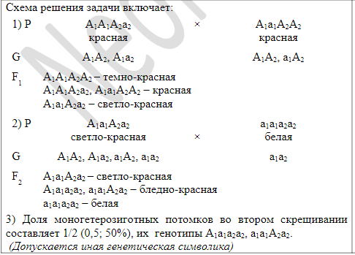
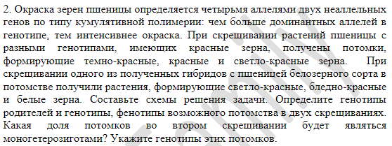
Пример

Slide 39
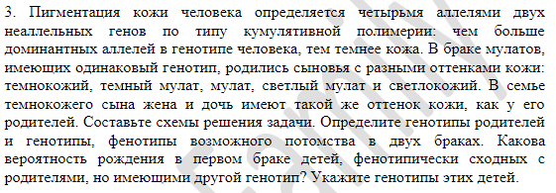
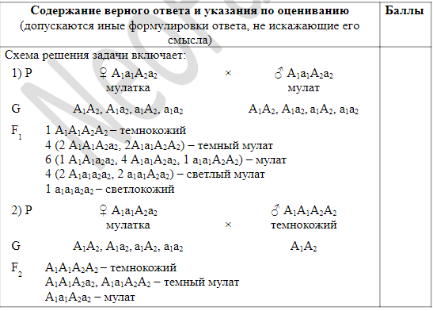
Пример

Slide 40
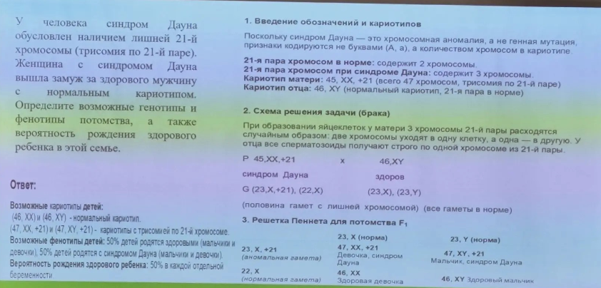
5.Задачи на определение генотипов и фенотипов потомства у родителей с мутацией

Slide 41
Взаимодействие генов
×
F₁
A а B b
A а B b
Кр Ов
Кр Ов
АВ
Аb
aВ
ab
G
А_ B_ аа B_ A_ bb аа bb
F₂
Кр Ов
Ж Ов
Кр Дл
Ж Дл
9 : 3 : 3 : 1
12 : 3 : 1

Slide 42
Взаимодействие генов
×
F₁
A а B b
A а B b
Кр Ов
Кр Ов
АВ
Аb
aВ
ab
G
А_ B_ аа B_ A_ bb аа bb
F₂
Кр Ов
Ж Ов
Кр Дл
Ж Дл
9 : 3 : 3 : 1
9 : 6 : 1

